Slide 1
CHANTIER NATIONAL ATLAS DE PAYSAGES
Lancement de la phase de test ET DE MISE EN APPLICATION DU STANDARD PAYSAGES V.03
Dominique Laurent, IGN
Emilie Fleury-Jägerschmidt, DGALN
DGALN - IGN
13/11/2023
Notes:
1

Slide 2
ORDRE DU JOUR
1- Contexte
2- Le calendrier du standard
3- Présentation du standard
4- Consignes pour les tests

Slide 3
1 Contexte

Slide 4
Contexte de création du Standard
Le chantier national de transformation du service public de la connaissance des Paysages (MTECT)
Une feuille de route partagée avec les utilisateurs du paysage pour actualiser la méthode atlas de paysages et la création de son Standard
Un mandat validé par le CNIG pour rendre les données paysages opérationnelles :
  Favoriser l'interopérabilité des données paysage avec celles relatives à la planification et faciliter ainsi la prise en compte du paysage dans les documents d'urbanisme
  Harmoniser les modes de production et les critères des données géographiques relatives aux paysage
  Permettre aux collectivités de mieux prendre en compte la donnée paysage dans leurs projets d'aménagement (ex: énergies renouvelables)
  Permettre l’évaluation des politiques publiques et de leur impact sur les paysages

Slide 5
Les ambitions du GT Standard (réunion)
De repartir des bonnes pratiques locales pour formaliser une norme nationale : enjeu d’adhésion et de mise en application par les utilisateurs;
De fournir une sémantique commune du paysage qui sera la norme dans le Standard (typologie nationale et dynamiques);
De disposer d’indicateurs communs pour autoriser des requêtes à des fins de comparaison, de production de carte, et par recollement des UP de construire une vision nationale;
De centraliser au niveau national sur un GéoPortail la donnée produite au local par les MOA d’atlas de paysages (faciliter l’accès et la visibilité);
D’unifier les CCTP (aide à la rédaction, à la lecture), faciliter le suivi des travaux;
De mobiliser la norme pour la nécessaire production de la connaissance des paysages et l’assurance d’une qualité des données.

Slide 6
La phase d’expérimentation : Les acteurs
Les structures volontaires pour tester :
12 référents engagés, référents paysages et administrateurs de données
10 territoires concernés, Normandie, PACA, Bretagne, Val-d’Oise, La Réunion, Haut-Languedoc
5 organismes utilisateurs : Parcs Naturels Régionaux, CAUE, Observatoire de l’Environnement de Bretagne (OEB), services déconcentrés de l’Etat (DEAL, DREAL)
Le partenariat avec l’ESGT pour la mise en application :
1 école nationale engagée dans un projet pré opérationnel
1 territoire pilote, le Morbihan, et une équipe projet de 5 référents réunissant la DDTM, le PNR, l’OEB
2 enseignants encadrants en binôme géographie et géomatique
3 étudiants mobilisés pour leur projet pré professionnel (PPP) de fin d’étude

Slide 7
2 Le calendrier du standard

Slide 8
Etapes de réalisation du chantier national

Slide 9
Les grandes étapes : déroulement des tests
13 nov. : Diffusion du "Projet de standard CNIG Paysages v2023-11"
14 et 23 nov. : Réunions de lancement : Novembre 2023
Périmètre et objectifs de la phase de test et de mise en application :
  Mise en œuvre sur les données d’atlas existants
  => Vérifier la faisabilité du standard
  => Retours d’expériences
      Modifications au standard
      Enrichissement des conseils de mise en œuvre
      Exemples de jeux-test
26 janvier : Rapportage des résultats de tests
09 février : Livrables et soutenance des étudiants de l’ESGT

Slide 10
Les grandes étapes : finalisation du standard
14 déc.: Rapport d’avancement (CNIG)
12 fev.: GT Standard (visio) restitution de la phase de test et de la mise en application
12 fev. – 11 mars: Bilan de rapport – évolution du Standard Paysages
Mi-mars : GT Standard consolidé
Fin mars à mi avril : nouvelle version du Standard Paysages
Avril : Appel à commentaires (CNIG)
Juin : Validation du Standard (CNIG)
A noter : La mise en conformité avec le SIB sera intégrée à ce calendrier

Slide 11
3 Présentation du standard

Slide 12
La structure du document
Présentation du standard
Contexte règlementaire
Contenu du standard
  Exigences générales (systèmes de référence)
  Modèle conceptuel de données
  Catalogue d’objets
Recommandations pour les données
Métadonnées
Maintenance
Livraison
Annexe A : conseils de mise en oeuvre
Annexe B : profil pour shapefile
Chapitres introductifs
v
Contenu et structure des données
v
Enjeu principal des tests
Enjeu secondaire des tests
v

Slide 13
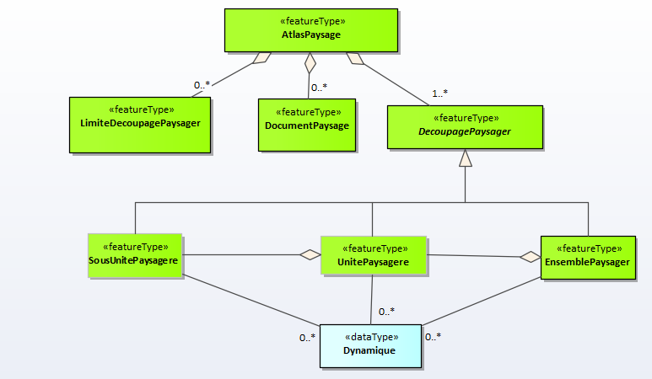
Vue générale
Un atlas doit contenir des découpages paysagers
Ces découpages paysagers peuvent être à plusieurs niveaux
L’atlas peut contenir en outre des limites et des documents
Des informations de dynamique peuvent être attachées aux découpages paysagers

Slide 14
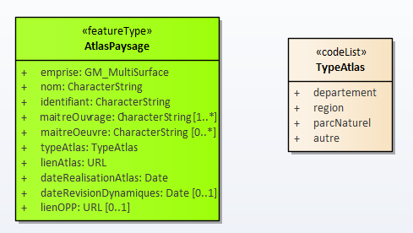
La classe AtlasPaysage
L’élaboration du standard se fait en parallèle de la révision de la méthode des atlas départementaux
Mais le standard s’adresse aussi aux données issues d’autres types d’atlas
La classe AtlasPaysage comporte un seul objet .
Elle est destinée à
  Regrouper les autres classes d’objets
  Porter des information de métadonnées

Slide 15
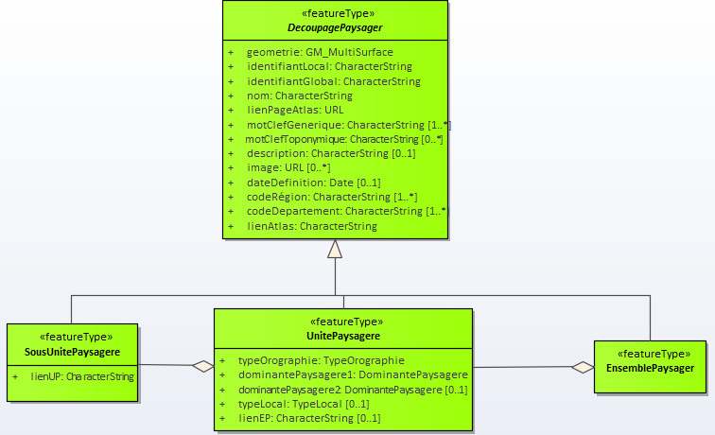
La structure des découpages paysagers
La classe DécoupagePaysager sert uniquement à factoriser les attributs communs.
C’est une classe abstraite
(sans objet)

Slide 16
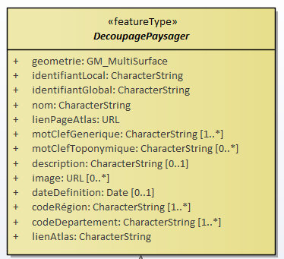
Les attributs communs des découpages paysagers
Des attributs de base
Une description synthétique du découpage –
attributs de forme libre
Attributs pour faciliter les recherches
(données de plusieurs atlas)

Slide 17
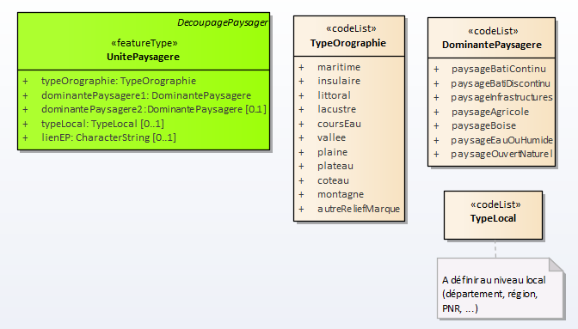
La typologie des unités paysagères
Classification selon des critères
d’orographie (et géomorphologie)
d’occupation et usage du sol
Possibilité d’utiliser aussi une classification locale (si elle existe)
Les unités paysagères sont le principal découpage paysager. Il est attendu qu’elles forment (à terme) une partition du territoire français => intérêt d’avoir une typologie commune pour permettre des recherches et des comparaisons.

Slide 18
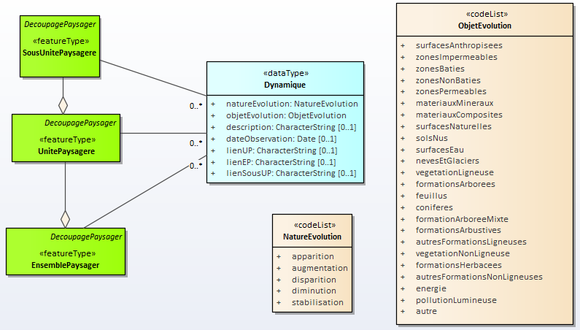
Les dynamiques
Chaque dynamique doit être décrite de façon standardisée (code lists) et peut être décrite de façon libre
La plupart des dynamiques sont basées sur des changements de couverture du sol (OCS GE)
Chaque découpage paysager peut avoir un nombre quelconque de dynamiques

Slide 19
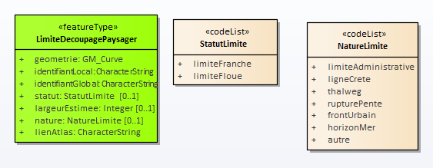
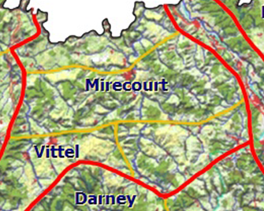
Les limites de découpages paysagers
Documenter la précision de la limite par son statut et/ou sa largeur estimée.
Documenter éventuellement la nature de la limite
Demande d’une topologie propre des découpages paysagers de même niveau
  Pas de zones de transition
  Pas de chevauchement
Besoin d’alerter l’utilisateur sur le caractère flou de la plupart des limites (alors que le SIG permet de zoomer)

Slide 20
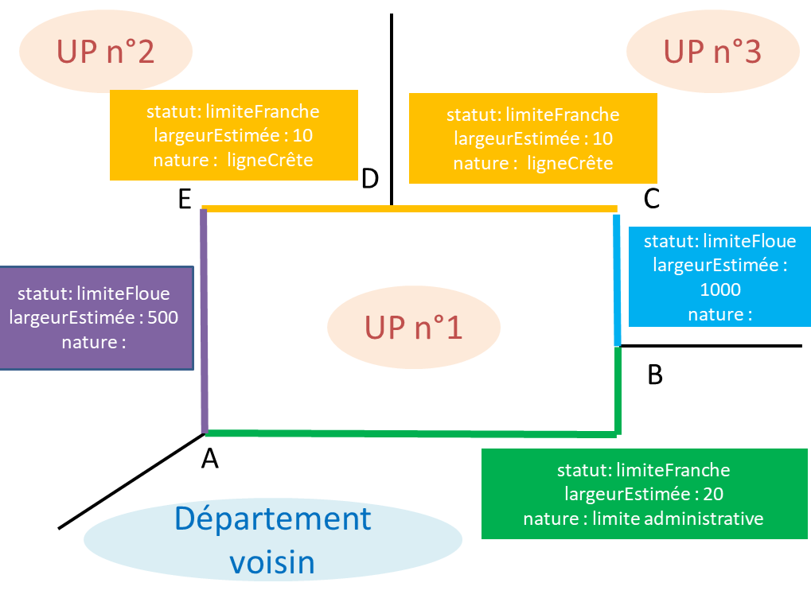
Les limites de découpages paysagers
La limite doit être découpée:
Aux intersections avec d’autres limites
En cas de changement de valeur d’attribut

Slide 21
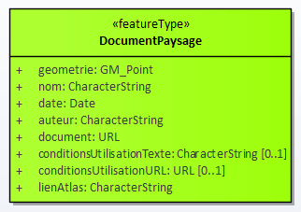
Les documents paysage
Le standard donne la possibilité de fournir les documents illustrant le paysage
Photos (à localiser au site)
Vues générales (à localiser au centroïde du découpage)

Slide 22
Les grands principes du modèle
S’adapter aux données issues de divers atlas
  Selon le territoire : région, département, PNR
  Selon la date de l’atlas : ambitions plus importantes pour les données issues des « nouveaux » atlas (publiées après le standard)
Standardiser les données sans trop appauvrir leur contenu, sans perdre totalement le caractère sensible de l’atlas
=> 3 niveaux de lecture proposés à l’utilisateur
  Attributs fortement standardisés (ex: code lists) pour l’usage national
  Attributs sous forme libre pour donner une information synthétique
  Lien vers l’atlas pour fournir la totalité de l’information
Permettre une mise à jour en continu des données (demande de l’enquête)

Slide 23
Les autres préconisations
Systèmes de référence des coordonnées
  Système légal en vigueur selon le territoire (métropole, DOM)
Qualité : quelques recommandations sur
  L’exhaustivité
  La précision géométrique
  La cohérence topologique
  La précision sémantique
Métadonnées (découverte)
  Selon le formulaire commun CNIG (adapté d’INSPIRE)

Slide 24
Les autres préconisations
Maintenance
  Pour les futures révisions des atlas
Livraison
  formats préconisés : GeoPackage ou shapefile
  L’annexe B propose une adaptation du modèle conceptuel à shapefile
Annexe A : conseils de mise en œuvre
  Quelques explications sur les points pouvant poser problème

Slide 25
4 Consignes de test

Slide 26
Les points de vigilance
Saisie de la géométrie
  Information essentielle pour des données SIG
  Contraintes topologiques
Classe Limite Découpage Paysager
  Peut demander un travail significatif
  Si possible, tester au moins sur un échantillon
Les listes de valeurs possibles (code lists)
  Typologie nationale des UP
  Dynamiques

Slide 27
Les points de vigilance
La classe DocumentPaysage
  Structure de la classe
  Sélection des documents
Choix des attributs « libres » des découpages paysagers
  Mots-clefs, description, image
  Art de la synthèse
Le format de diffusion des données

Slide 28
Les livrables attendus
Un rapport de test (formulaire commun)
Les commentaires, demandes de modification sur le standard
Le jeu de données créé suite aux tests
Une présentation lors de la réunion du GT sur le bilan des tests
  A partir du rapport de tests
À déposer sur le GitHub du GT Paysage

Slide 29
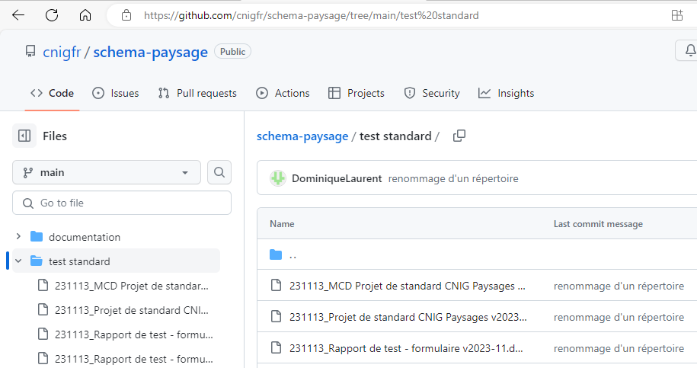
Le GitHub
Adresse du site
Pour les commentaires, demandes de modification
Les documents de référence pour les tests

Slide 30
Le fonctionnement du GitHub
Structure pour le déroulement des tests en évolution
  Des répertoires vont être ajoutés pour le dépôt des résultats
Vous allez recevoir une invitation sur le GitHub du standard Paysage
  => donner les droits d’écriture (ex: ajout de fichiers, d’issues)

Slide 31
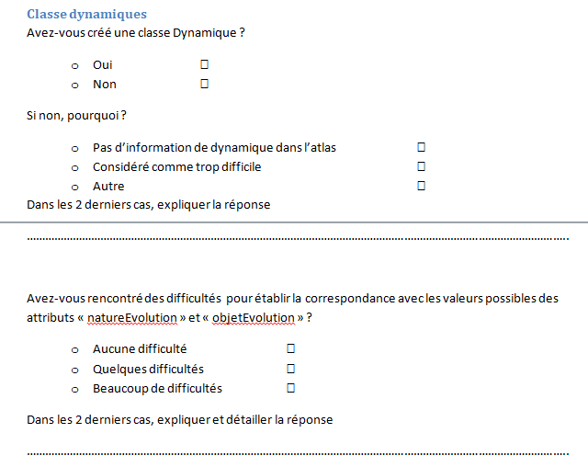
Les livrables attendus : rapport de tests
Une aide au rapportage et à son exploitation
Contenu
  Description de l’atlas (source des données)
  Déroulement des tests
  Résultats des tests (selon les chapitres de l’atlas et les points de vigilance)
  Bilan global

Slide 32
Des questions ?

